Slide 1
PHP
Prof: Ederson da Costa

Slide 2
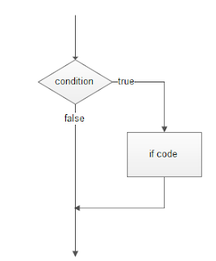
Blocos
Um bloco consiste de vários comandos agrupados com o objetivo de relacioná-los com determinado comando ou função.
Em comandos como if, for, while, switch e em declarações de funções blocos podem ser utilizados para permitir que um comando faça parte do contexto desejado.
Notes:
Parte do cliente e a parte do provedor

Slide 3
Blocos
Blocos em PHP são delimitados pelos caracteres “{” e “}”. A utilização dos delimitadores de bloco em uma parte qualquer do código não relacionada com os comandos citados ou funções não produzirá efeito algum, e será tratada normalmente pelo interpretador.
Notes:
Parte do cliente e a parte do provedor

Slide 4

Blocos
Exemplo:
if ($x == $y)
comando1;
comando2;
Para que comando2 esteja relacionado ao if é preciso utilizar um bloco:
if ($x == $y){
comando1;
comando2;
}
Notes:
Parte do cliente e a parte do provedor

Slide 5
Testes Condicionais - if
Também chamados de condicionais, os comandos de seleção permitem executar comandos ou blocos de comandos com base em testes feitos durante a execução.
if
O mais trivial dos comandos condicionais é o if. Ele testa a condição e executa o comando indicado se o resultado for true (valor diferente de zero). Ele possui duas sintaxes:
Notes:
Parte do cliente e a parte do provedor

Slide 6
Testes Condicionais - if
Se apenas 1 comando não necessita de chaves { }
if (expressão)
comando;
if (expressão){
comando1;
comando2;
comando3;
}
Notes:
Parte do cliente e a parte do provedor

Slide 7
Testes Condicionais – if / else
O else é um complemento opcional para o if. Se utilizado, o comando será executado se a expressão retornar o valor false (zero). Suas duas sintaxes são:
if ($media >= 6)
echo “Aprovado”;
else
echo “Reprovado”;
Notes:
Parte do cliente e a parte do provedor

Slide 8
Testes Condicionais – if / else if
Em determinadas situações é necessário fazer mais de um teste, e executar condicionalmente diversos comandos ou blocos de comandos. Para facilitar o entendimento de uma estrutura do tipo:
Notes:
Parte do cliente e a parte do provedor

Slide 9

Testes Condicionais – if / else if
if (expressao1)
comando1;
else
if (expressao2)
comando2;
else
if (expressao3)
comando3;
else
comando4;
Notes:
Parte do cliente e a parte do provedor

Slide 10
THANKS!
Alguma pergunta?
edersondacosta@hotmail.com

